Slide 1
Защита на уеб сървисите със spring boot
Изговил Петър Иванов № 2001261009

Slide 2
Въведение
Сигурността на уеб услугите е критична за предпазване на чувствителна информация и предотвратяване на нарушения на данните. Spring Boot предоставя мощен и гъвкав начин за изграждане на сигурни уеб услуги, използвайки различни механизми за сигурност, като удостоверяване, авторизация, криптиране и цифрови подписи.

Slide 3
Проблеми със сигурността на уеб услугите
Неразрешен достъп до чувствителна информация
Нарушаване на поверителността на данните
Нарушаване на цялостта на данните
Нарушаване на наличността на данните

Slide 4

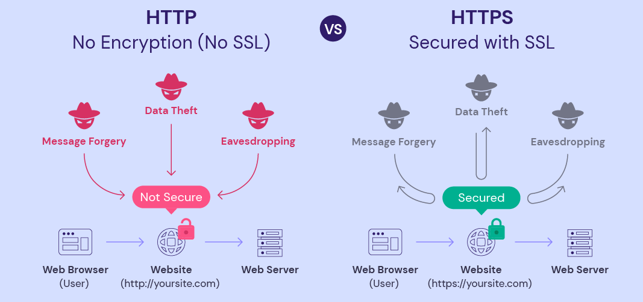
HTTP и SSL/TLS
HTTPS осигурява криптирана комуникация между клиента и сървъра
SSL/TLS осигурява криптирано транспортиране на данни между клиента и сървъра
Spring Boot предоставя лесен начин за конфигуриране на HTTPS и SSL/TLS

Slide 5
Удостоверяване на потребителите
Удостоверяването се използва за потвърждаване на идентичността на потребителя
Spring Boot предоставя поддръжка за различни начини за удостоверяване, като потребителско име/парола, карти за удостоверяване и OAuth2
Защитаването на пароли е от решаващо значение за сигурността на уеб услугите. Spring Boot предоставя поддръжка за хеширане и солене на пароли.

Slide 6
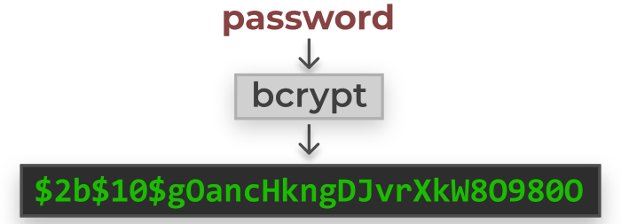
Криптиране на данни
Криптирането се използва за защита на чувствителна информация, като пароли, кредитни карти и лични данни
Spring Boot предоставя поддръжка за криптиране на данни, като използва алгоритми за криптиране, като BCrypt, AES, RSA и други

Slide 7
Авторизация
Авторизацията се използва за определяне на правата на потребителите за достъп до определени ресурси
Spring Boot предоставя поддръжка за различни начини за авторизация, като ролева базирана и правилен контрол на достъпа
Spring Boot предоставя вграден механизъм за анотиране на методи и ресурси, който улеснява конфигурирането на авторизацията

Slide 8
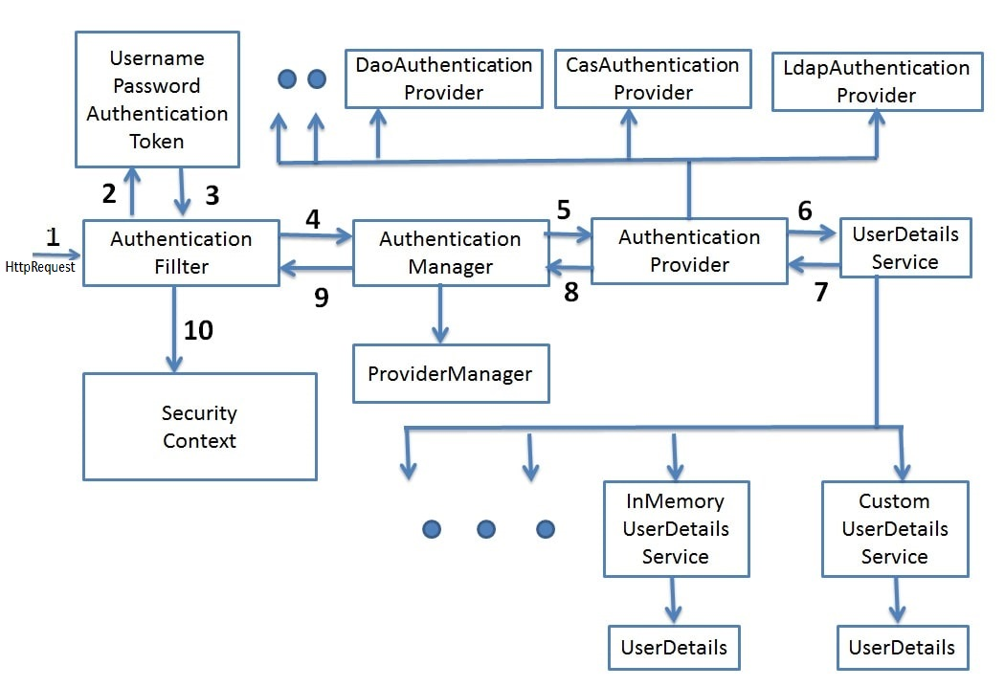

Slide 9
Защита срещу атаки
Защитата срещу атаки е от съществено значение за сигурността на уеб услугите
Spring Boot предоставя механизми за защита срещу някои от най-честите атаки, като CSRF, XSS и SQL Injection
Допълнителни механизми за защита, като rate limiting и защита срещу brute force атаки, могат да се реализират с помощта на различни Spring Boot библиотеки и инструменти

Slide 10
Какви са тези атаки?
CSRF (Cross-Site Request Forgery) е вид атака, която има за цел да използва уязвимост в уеб приложения, като подмамва потребителя да извърши нежелано действие в системата, без да го осъзнава. Това става чрез изпращане на заявки към уеб приложението, които са идентични на тези, които потребителят прави нормално, но са извършени със злоумишлени цели.
XSS (Cross-Site Scripting) е вид атака, която се използва за изпращане на злонамерен код в браузъра на потребителя. Това става чрез инжектиране на код в уеб страницата, който се изпълнява автоматично при зареждане на страницата от потребителя.
SQL инжекция е вид атака, която има за цел да се получи достъп до базата данни на уеб приложението чрез инжектиране на злонамерен SQL код. Това става чрез използване на неправилно обработени данни от уеб форми или параметри в URL адресите, което позволява на злоумишленник да променя или изтрива данни от базата данни, както и да получава чувствителна информация.

Slide 11
Конфигуриране на сигурността
Конфигурирането на сигурността може да се извърши с помощта на много конфигурационни опции и механизми на Spring Boot
Някои от тези опции включват настройки за HTTPS, удостоверяване, авторизация, криптиране и защита срещу атаки
Spring Boot предоставя гъвкав механизъм за конфигуриране на сигурността, който позволява на разработчиците да конфигурират и използват само тези механизми, които са необходими за тяхната уеб услуга

Slide 12
Пример със Spring Boot
Нека разгледаме един пример за сигурна уеб услуга, изградена с помощта на Spring Boot
Ще използваме удостоверяване на база данни, ролева базирана авторизация и HTTPS
Ще демонстрираме как Spring Boot улеснява конфигурирането на тези механизми

Slide 13
Създаване на проекта
Нека започнем със създаването на нов Spring Boot проект
Можем да използваме Spring Initializr или някой интегриран развойен инструмент, като например IntelliJ IDEA
За нашия пример ще използваме Spring Initializr и ще добавим Spring Web, Spring Security, Spring Data JPA и H2 SQL база данни

Slide 14
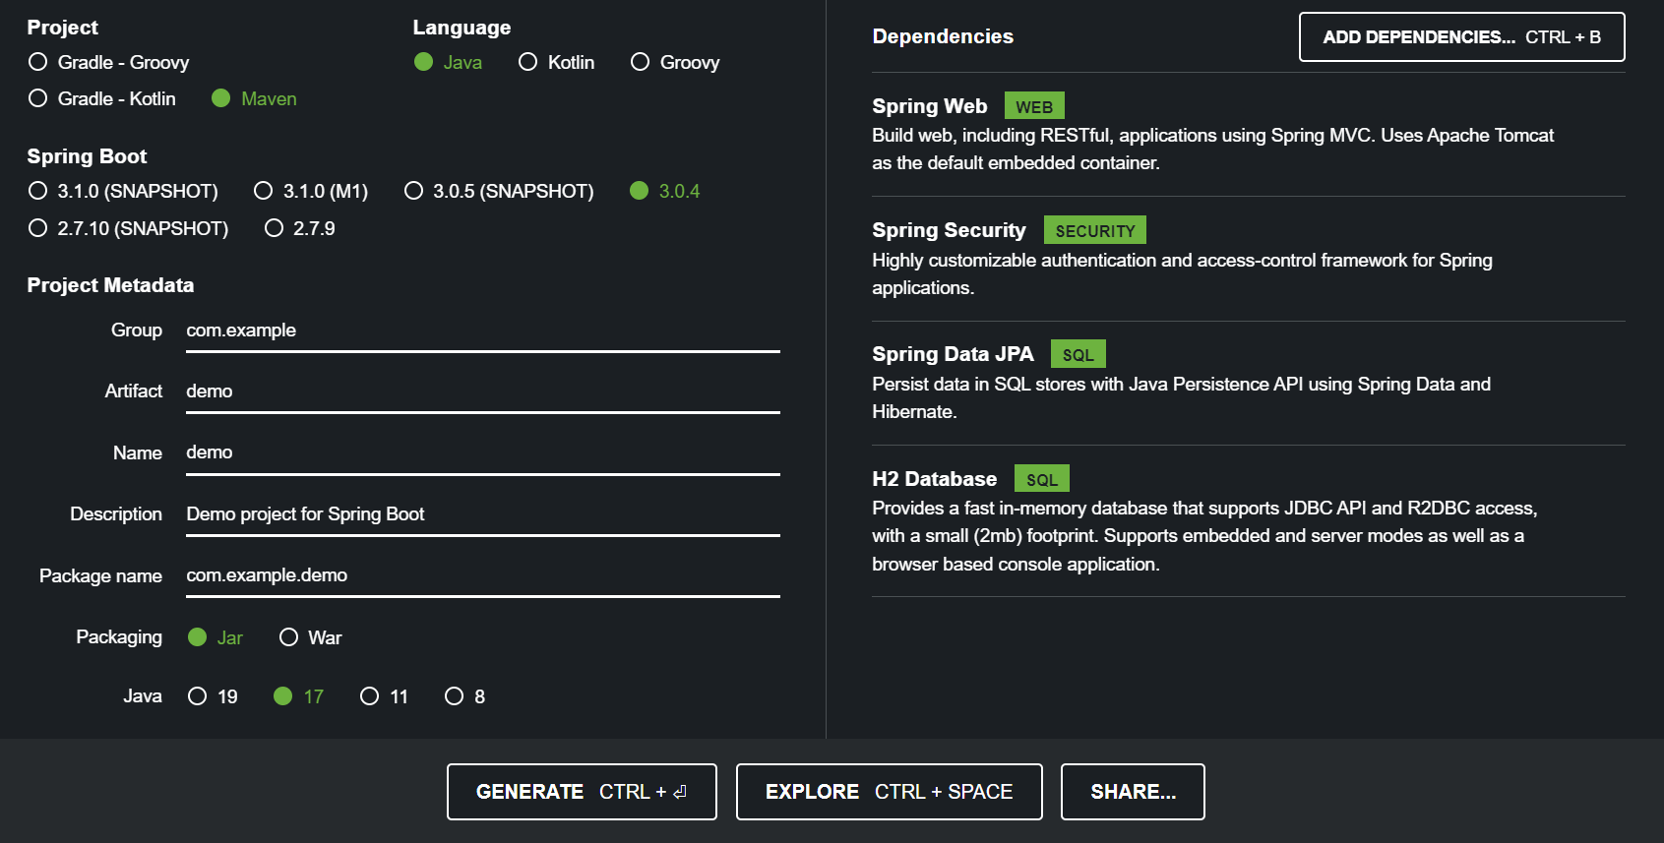

Slide 15
Конфигуриране на базата данни
След като сме създали проекта, трябва да конфигурираме базата данни
В нашия пример ще използваме H2 SQL база данни
Можем да използваме application.properties или application.yml файловете за конфигуриране на базата данни

Slide 16
Удостоверяване на база данни
След като сме конфигурирали базата данни, Spring може автоматично да поеме контрола над /login заявките, след като уточним в http конфигурацията, и да проверява базата данни за валидни или невалидни опити за вход
Ще използваме Spring Security и база данни за удостоверяване на потребителите
Можем да използваме bcrypt или други алгоритми за хеширане на паролите

Slide 17
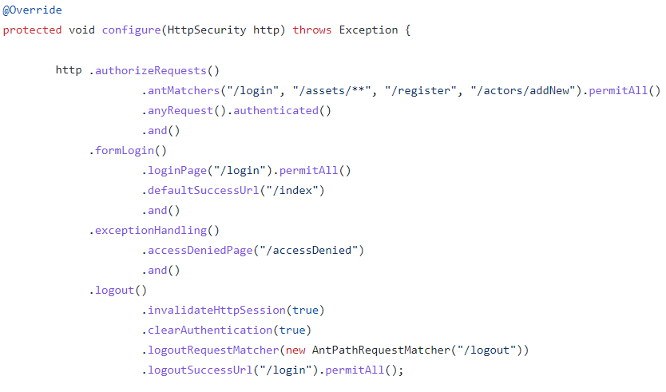
Конфигурация за контрол над /login

Slide 18
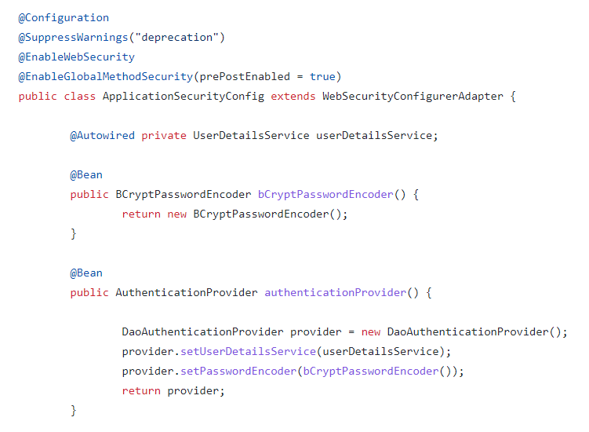
Допълнителни beans за удостоверяване на user и encoder
Пример за:
BCrypt encoding
DaoAuthenticationProvider
@EnableGlobalMethodSecurity(prePostEnabled = true) – позволява използването на проверки, чрез анотации на handler methods дали user-a има правата да извика този метод преди метода да се изпълни (пример за това следва)

Slide 19
Ролева базирана авторизация
След като сме удостоверили потребителите, можем да ги авторизираме въз основа на техните роли
Ще използваме ролева базирана авторизация за да ограничим достъпа до определени уеб ресурси
Можем да използваме анотации като @Secured и @PreAuthorize за да конфигурираме авторизацията

Slide 20
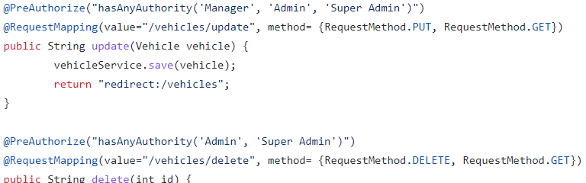
Пример
Докато „/vehicles/update“ имат право user-ите с роли „Manager“, “Admin”, “Super Admin”, „/vehicles/delete“, могат да изпълнят само “Admin” и „Super Admin“

Slide 21
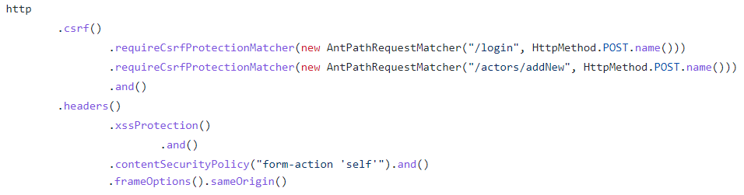
Конфигуриране на HTTPS
След като сме конфигурирали удостоверяването и авторизацията, можем да добавим HTTPS за повишаване на сигурността на уеб услугата
Можем да използваме Spring Security за конфигуриране на HTTPS срещу CSRF, XSS и други възможни атаки.

Slide 22
Тестване на уеб услугата
След като сме конфигурирали и имплементирали всички механизми за сигурност, трябва да тестваме нашата уеб услуга
Можем да използваме различни инструменти и техники за тестване на сигурността на уеб услугата, като например OWASP ZAP

Slide 23
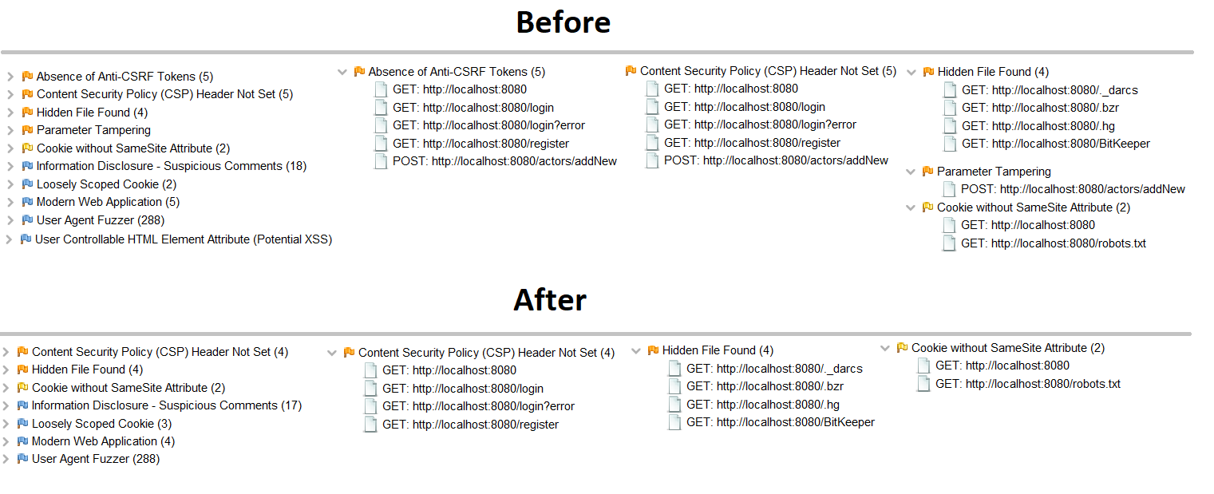
Тестове направени с OWASP ZAP

Slide 24
Поддръжка на уеб услугата
След като сме изградили сигурна уеб услуга, е важно да продължаваме да я поддържаме и да я актуализираме за да запазим нивото на сигурност
Можем да използваме инструменти като Spring Security Dependency Check за да следим за актуални версии на зависимостите и за да предотвратим известни уязвимости

Slide 25
Съвети за по-добра сигурност
За да увеличим нивото на сигурност на нашата уеб услуга, можем да следваме някои препоръки и съвети
Например да използваме комплексни и уникални пароли, да ограничим броя на невалидни опити за влизане, да използваме мултифакторна автентикация и други

Slide 26
Заключение
Сигурността на уеб услугите е от голямо значение за защитата на чувствителната информация и данни
Spring Boot предоставя множество инструменти и механизми за сигурност, които могат да бъдат използвани за защита на уеб услугата
Трябва да бъдем внимателни и да следваме добри практики за да създадем сигурна уеб услуга

Slide 27
Въпроси?

Slide 28
Благодаря за вниманието

